Slide 1
客单客流分析
报表简介
事实定义说明
新建报表操作指引
注意要点
报表展示
应用场景分析

Slide 2
应用场景分析
今年中秋节，客单大于100元有多少客流，合计销售多少？
会员客单销售与整体客单销售对比情况？
去年国庆假期客单客流销售如何？今年目标设定。
RA客单客流分析

Slide 3
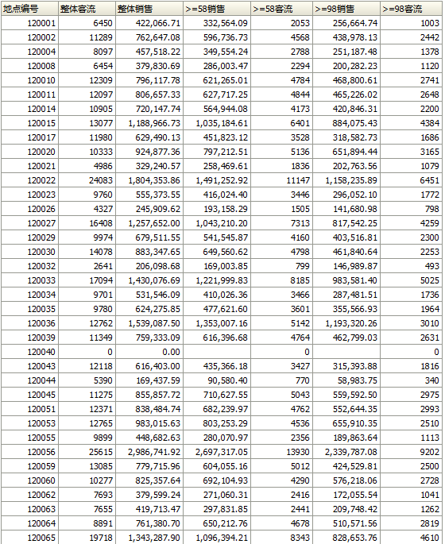
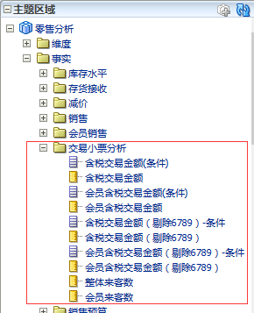
报表展示

Slide 4
交易小票分析
报表简介
事实定义说明
新建报表操作指引
注意要点
报表展示
应用场景分析

Slide 5
报表简介
SN | 主题 | 描述
1 | 定义 | 查询某一时间段内交易金额段的门店的来客数汇总和销售汇总
2 | 范围 | 自定义单独大类、时间段、客单价范围的销售汇总
3 | 目的 | 帮助市场部掌握往年同时段促销活动的销售情况，用于活动评估
4 | 路径 | 零售分析→事实→交易小票分析

Slide 6
交易小票分析
报表简介
事实定义说明
新建报表操作指引
注意要点
报表展示
应用场景分析

Slide 7
事实定义说明
事实名称 | 定义 | 说明
含税交易金额(条件) | 每笔交易小票合计金额段的过滤条件 | 此事实只能作为过滤条件使用，不能出现在报表列中。
含税交易金额 | 含税交易金额汇总值 | 目前只能查询到大类级别,当指定大类条件时，不包含指定大类以外的交易金额。
会员含税交易金额(条件) | 会员交易小票合计金额段的过滤条件 | 此事实只能作为过滤条件使用，不能出现在报表列中。
会员含税交易金额 | 会员含税交易金额汇总值 | 目前只能查询到大类级别，当指定大类条件时，不包含指定大类以外的交易金额。
含税交易金额（剔除6789）-条件 | 每笔交易小票合计金额段的过滤条件，剔除了6，7，8，9大类 | 此事实只能作为过滤条件使用，不能出现在报表列中。
含税交易金额（剔除6789） | 含税交易金额（剔除6789）汇总值
会员含税交易金额（剔除6789）-条件 | 会员交易小票合计金额段的过滤条件，剔除了6，7，8，9大类 | 此事实只能作为过滤条件使用，不能出现在报表列中。
会员含税交易金额（剔除6789） | 会员含税交易金额（剔除6789）汇总值
整体来客数 | 整体来客数：包括会员与非会员，包括前台POS退货
会员来客数 | 只包含会员的来客数，包括前台POS退货。

Slide 8
交易小票分析
报表简介
事实定义说明
新建报表操作指引
注意要点
报表展示
应用场景分析

Slide 9
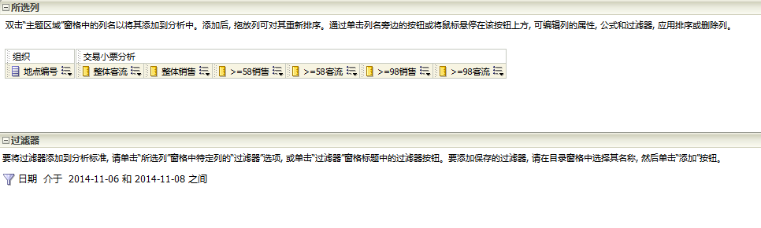
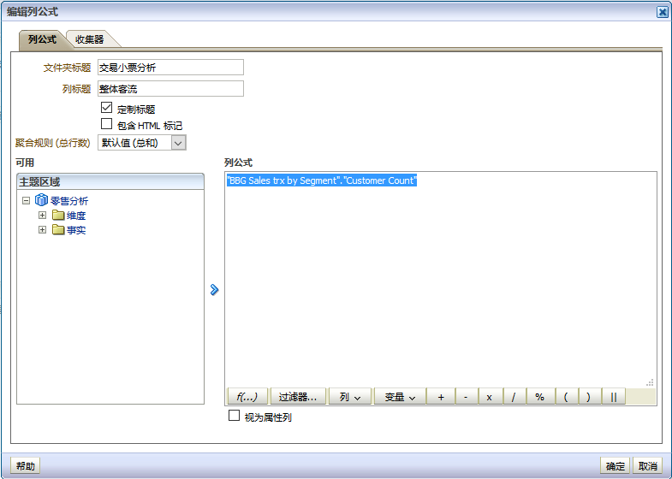
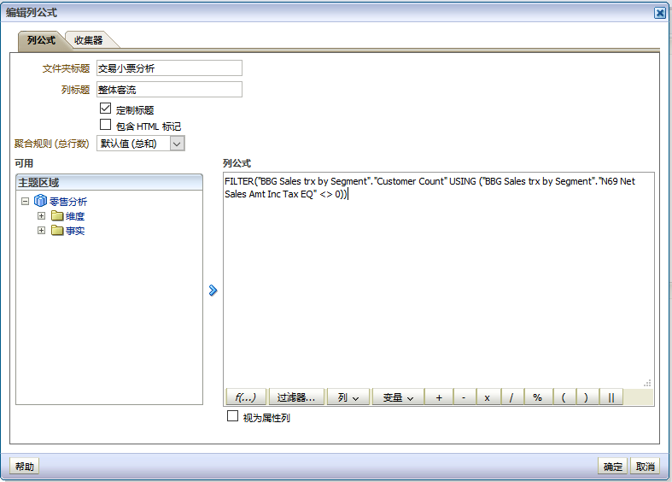
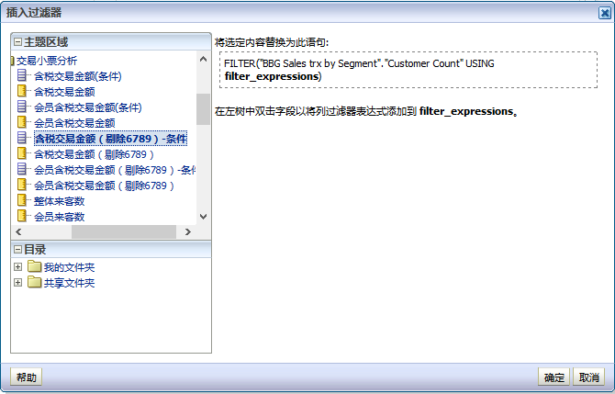
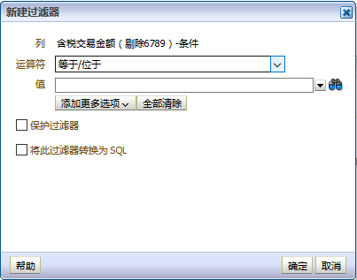

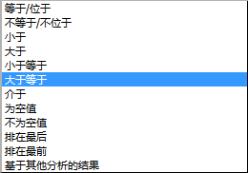
新建报表指引

Slide 10
交易小票分析
报表简介
事实定义说明
新建报表操作指引
注意要点
报表展示
应用场景分析

Slide 11

注意要点
事实中的条件只能使用在过滤条件中，不能作为报表结果列。
当求整体来客数（剔除6，7，8，9）时，需要在整体来客数上添加过滤条件： 含税交易金额（剔除6789）-条件<>0
不能同时选择N个大类取数，只能选择某一个大类。
指定某一个大类条件时，交易金额只是指定大类的合计金额。

Slide 12
Thanks!
超市信息部

